Slide 1
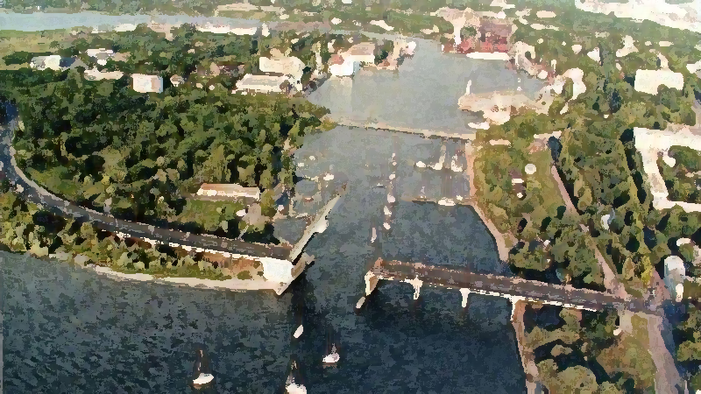
Уроки української
АННА НОВИЦЬКА
Любов як принцип, порядок як основа, прогрес як мета

Slide 2
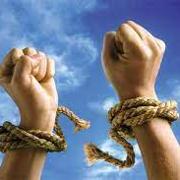

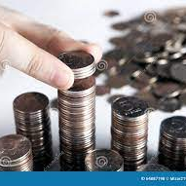
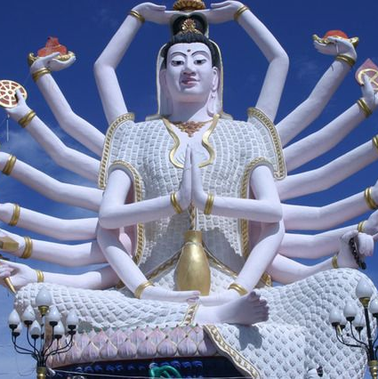
(Не)типовий урок української
Урок на вільну тему.
3 в 1.
Із кожного по нитці - …
Дай!

Slide 3
А який ваш алгоритм?
Переконання
Тлумачення
Емоція
Думка
Дія
Наслідок

Slide 4
Демотиватори - мотиватори
Поняття про літературну мову та її діалекти. Діалекти як історична база літературних мов. Територіальні і соціальні діалекти.
Як говорить Україна?

Slide 5
Демотиватори - мотиватори
Лексичне значення слова. Лексична помилка. Слово і контекст; залежність значень слова від контексту. Порушення лексичної норми.
Лексична норма? Норм!

Slide 6
Демотиватори - мотиватори
РМ Аудіювання (слухання-розуміння) текстів діалогічного й монологічного характеру різних стилів, типів і жанрів мовлення. Різновиди аудіювання (ознайомлювальне, вивчальне, критичне). Навчальне аудіювання.
Слухати не значить чути!
Учися вухами!

Slide 7
Демотиватори - мотиватори
Усний переказ тексту публіцистичного стилю з творчим завданням.
1,5 години розмови про щасливий шлюб

Slide 8
Тема за програмою | Тема вільна
Лексичне значення слова. Лексична помилка. Слово і контекст; залежність значень слова від контексту. Порушення лексичної норми. | Лексична норма? Норм!
Поняття про літературну мову та її діалекти. Діалекти як історична база літературних мов. Територіальні і соціальні діалекти. | Як говорить Україна?
РМ Аудіювання (слухання-розуміння) текстів діалогічного й монологічного характеру різних стилів, типів і жанрів мовлення. Різновиди аудіювання (ознайомлювальне, вивчальне, критичне). Навчальне аудіювання. | Слухати не значить чути! Учися вухами!
Усний переказ тексту публіцистичного стилю з творчим завданням. | 1,5 години розмови про щасливий шлюб

Slide 9
(Не)типовий урок української
Урок на вільну тему.
3 в 1.
Із кожного по нитці - …
Дай!

Slide 10

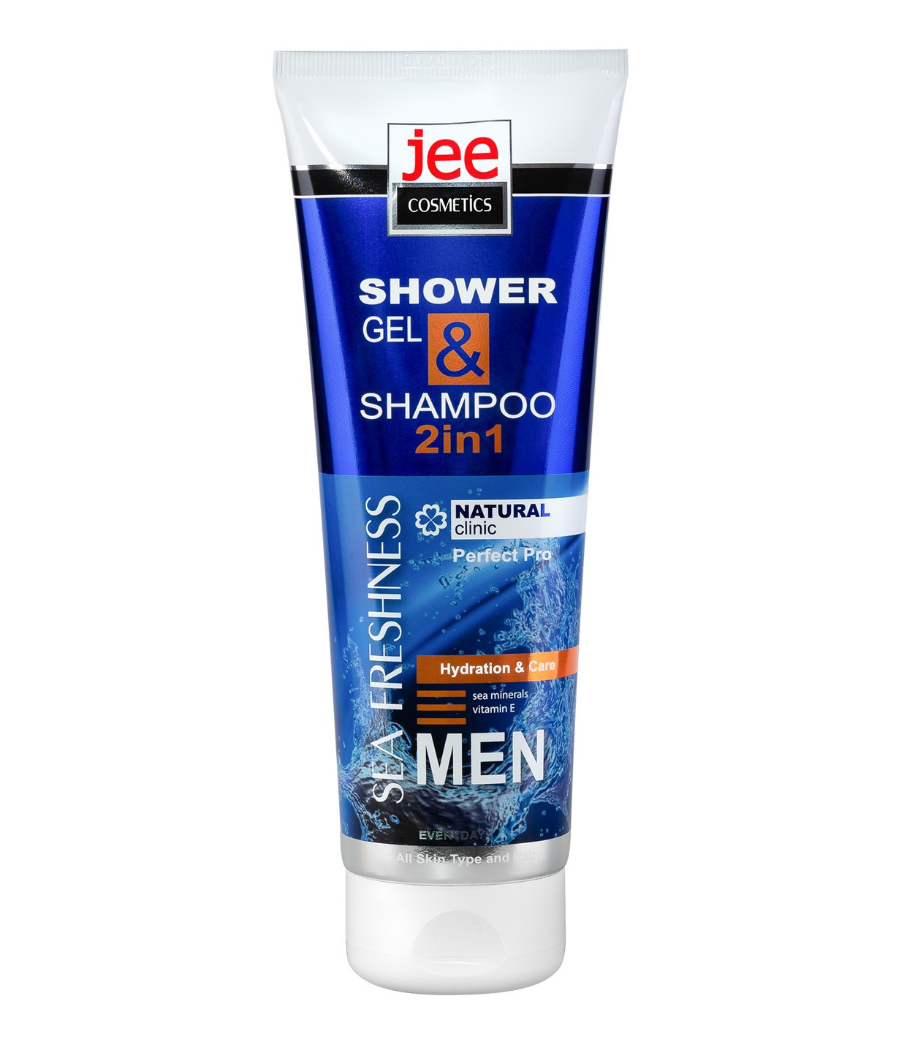

Slide 11

Навіщо й коли її використовуємо?
Знайди зайве.
Пояснює\навчає
Супроводжує мисленнєву діяльність
Спрямовує
Перевіряє
Емоційно налаштовує
Мотивує
Підбиває підсумки
Розвиває
Виховує ціннісне ставлення

Slide 12

Для вас!

Slide 13
Оцінювання для навчання:
Свідома присутність – 4 б.;
Чат «Запозичення+\-» – 2 б.;
Усні відповіді на уроці – 3 б.;
Словникова робота – 3 б.
Очікування – 3 б.;
«Алгоритм» – 2 б.;
Усне обговорення «Вільні теми» – 3 б.;
Групова робота – 3 б.

Slide 14
(Не)типовий урок української
Урок на вільну тему.
3 в 1.
Із кожного по нитці - …
Дай!

Slide 15

Уроки української
Любов як принцип, порядок як основа, прогрес як мета

